Slide 1
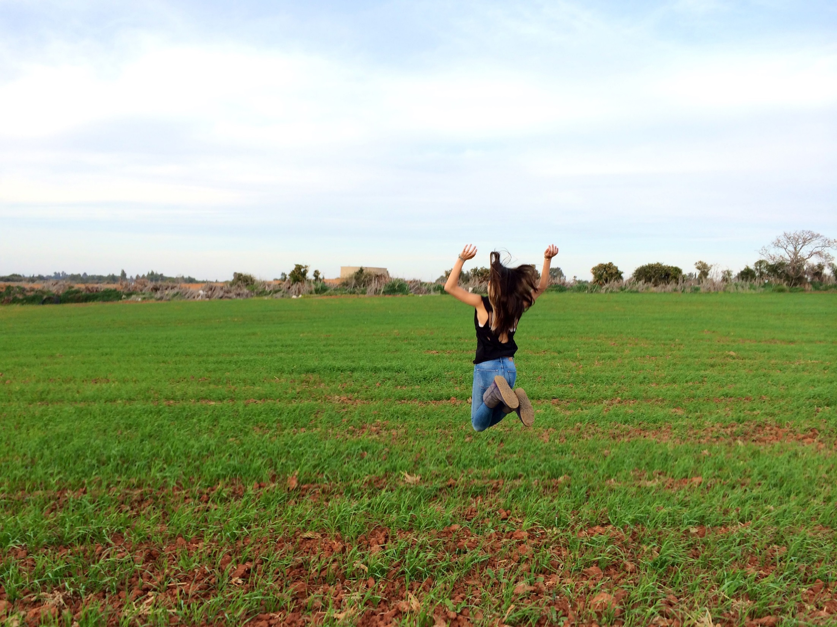

מועצה אזורית דרום השרון – אמנת אקלים
Clima-Med
מרץ 2021

Slide 2
מה זה אמנת Clima-Med
אמנת Clima-med הינה מיזם שנעשה בשיתוף משרדי הממשלה והאיחוד האירופי המבקש לקדם מיזמים סביבתיים.
מטרת ההצטרפות הינה:
שיפור שירותים בתחום איכות הסביבה
העלאת רמת איכות החיים של התושבים
התמודדות בצורה מיטבית ומאורגנת עם האיומים העתידיים הנובעים משינויי האקלים דוגמא לכך הינה צמצום פליטות גזי החממה, בדומה לפרויקט שמקודם בימים אלה אשר במסגרתו מותקנים גגות סולאריים על גג בניין המועצה ומבני ציבור נוספים.
המועצה שמה בסדר עדיפות גבוה את נושא איכות הסביבה ולרמת איכות הסביבה יש השלכה ישירה על איכות חיי התושבים ועל כן יש צורך בבקרה ומדידה על מנת לראות האם המאמצים שלנו נושאים פרי.

Slide 3

על מה חותמים?
מבקשת את אישור המליאה להצטרפות הרשות לברית ראשי הרשויות לאקלים ואנרגיה באזור הים התיכון על פי האמנה:
מטרת הרשות היא לאמנה היא לשפר את השירותים, להעלות את איכות החיים של התושבים ולהתמודד בצורה מיטבית עם האיומים העתידיים הנובעים משינויי האקלים:
צמצום פליטת גזי חממה
היערכות להשפעות משבר האקלים
הגברת הגישה לאנרגיות מתחדשות
מעקב אחר התקדמות להשגת היעדים
לאמנה שותפים כ- 10,500 רשויות מקומיות מכל העולם.
138 מדינות
973 מיליון איש
למעשה ישראל התחייבה בהסכם פריז ליעדים מספריים

Slide 4
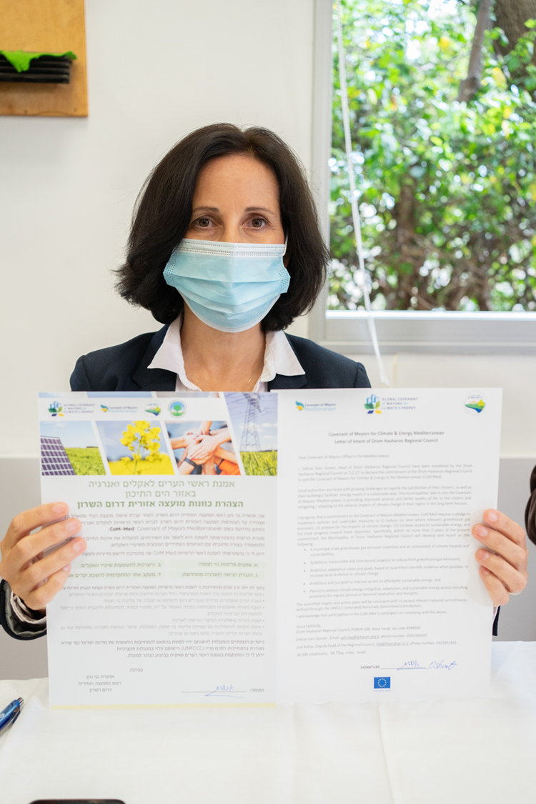
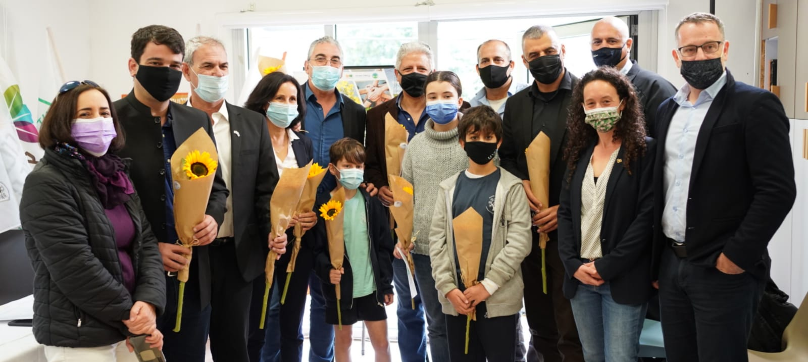
על מה חותמים?

Slide 5

צוות היגוי רשותי ואזורי

Slide 6
מוקדי עבודה רשותיים
ניהול נגר: הצפות הולכות וגוברות מדי שנה: אזורים רגישים בעיקר איזור צופית (המשפיע על כפ"ס) , ופגיעה בשטחים חקלאיים.
אנרגיות מתחדשות: הרחבת השימוש בפאנלים סולריים בסקטור ביתי, מסחרי וחקלאי.
היערכות מערכת החינוך למשבר האקלים
היערכות לגלי חום, בדגש שריפות חורש : יער חורשים כמוקד רגיש ויער האורנים ליד צור יצחק.

Slide 7
מוקדי עבודה רשותיים
ניהול נגר: הצפות הולכות וגוברות מדי שנה: אזורים רגישים בעיקר איזור צופית (המשפיע על כפ"ס) , ופגיעה בשטחים חקלאיים.
אנרגיות מתחדשות: הרחבת השימוש בפאנלים סולריים בסקטור ביתי, מסחרי וחקלאי.
היערכות מערכת החינוך למשבר האקלים
היערכות לגלי חום, בדגש שריפות חורש : יער חורשים כמוקד רגיש ויער האורנים ליד צור יצחק.

Slide 8
תודה!

